Slide 1
Оценка состояния здоровья детей и подростков с целью принятия управленческого решения по организации учебного процесса
© Зайцева Н.В., старший преподаватель
кафедры менеджмента ГОАУ ЯО ИРО

Slide 2
Федеральный государственный образовательный стандарт
важнейший результат образования:
здоровье школьников
приоритетное направление деятельности образовательного учреждения
сохранение и укрепление здоровья

Slide 3
Современные школьники
1 класс – 20% детей с различными нарушениями психического здоровья пограничного характера
К концу 1-го класса численность абсолютно здоровых детей уменьшается в 3-4 раза
4 класс – свыше 60% детей с различными нарушениями психического здоровья пограничного характера
Notes:
По данным Институт возрастной физиологии Российской академии образования

Slide 4
Современные школьники
11 класс – 5 % здоровых юношей и девушек
свыше 50% выпускников имеют хронические заболевания
свыше 60% выпускников имеют различные нарушения психического здоровья
до 80% имеют ограничения в выборе профессии по состоянию здоровья
более 40% юношей призывного возраста не готовы к службе в армии в связи с имеющимися заболеваниями
Notes:
По данным Институт возрастной физиологии Российской академии образования

Slide 5
Причины увеличения функциональных отклонений и хронических заболеваний
резкая интенсификация учебного процесса,
рост учебной и внеучебной нагрузки,
нарушения режима,
снижение двигательной активности
выраженное утомление, повышенная тревожность
условия для возникновения
неврозоподобных расстройств

Slide 6
Школьные факторы риска
нерациональная организация учебного процесса
неадекватные методики
стрессовая тактика педагогических воздействий

Slide 7
О чем говорят эти данные?
Неадекватность требований и психологический дискомфорт, связан с давлением и непониманием взрослых.
Тревожность «провоцирует» низкую самооценку, что закрепляет эффект неудачи, непреодолимости возникающих проблем.

Slide 8
Как снизить тревожность у подростков?
необходимо педагогам и родителям, обеспечить реальный успех в какой-либо деятельности
нужно подростка больше хвалить, причем не сравнивать его с другими, а только с ним самим, оценивая улучшение его собственных результатов

Slide 9
Когда школьник испытывает продолжительные нервные перегрузки: стресс, обиду, не справляется с учебными заданиями, происходит истощение возможностей, и могут возникать различного рода нервно-психические расстройства (неврозы).
Наиболее типичный невроз проявляется в виде:
Повышенной раздражительности
Быстрой утомляемости
Расстройства сна
Сонливости
Неустойчивого настроения
Ухудшения аппетита

Slide 10
Одной из причин нарушения физического и психического здоровья является нарушение показателей, характеризующих организацию учебного процесса:
Общая школьная учебная нагрузка
Общая внешкольная учебная нагрузка
Нарушение общего режима дня и внеучебных занятий

Slide 11
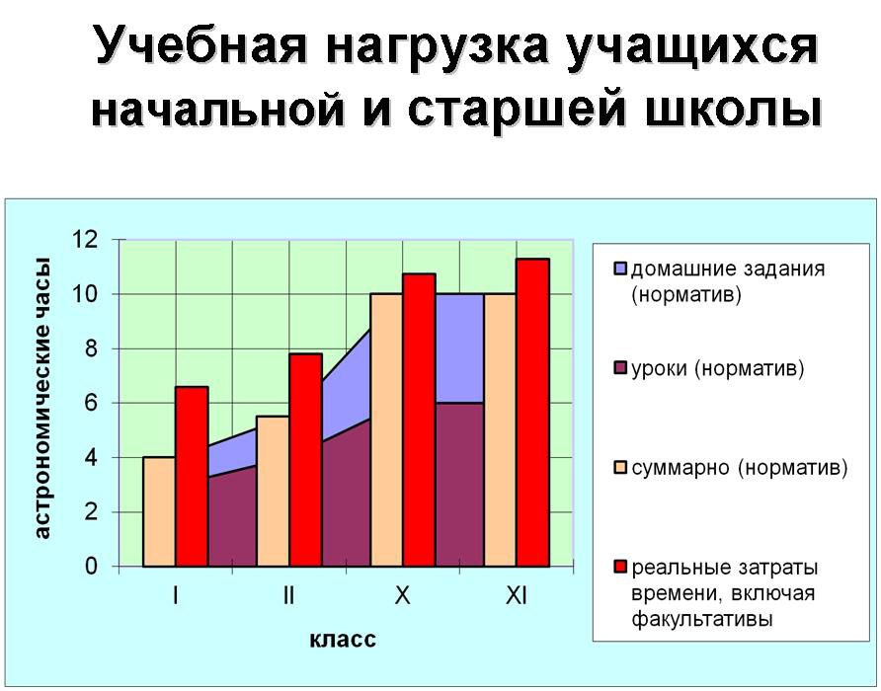
Notes:
По данным Институт возрастной физиологии Российской академии образования

Slide 12
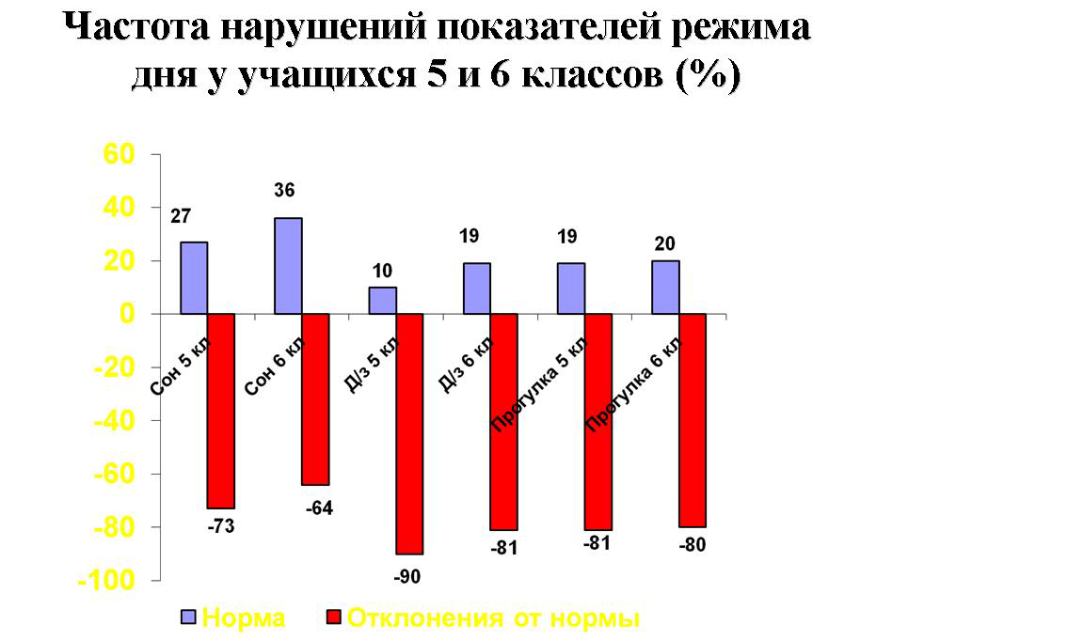
- норма
- отклонение от нормы
Notes:
По данным Институт возрастной физиологии Российской академии образования

Slide 13
Неотложные задачи
нормализация общей (суммарно школа и домашние уроки)нагрузки учащихся всех возрастных групп, особенно же старших классов;
нормализация режима дня (школьного и внешкольного) учащихся;
проведение мониторинга учебных нагрузок, состояния здоровья детей.
Решение этих задач будет способствовать развитию детей, их эмоциональному благополучию, а, следовательно, укреплению физического и психического здоровья.

Slide 14
Спасибо за внимание!
Зайцева Наталия Владимировна
E-mail: znataliy_72@mail.ru
тел. (4852) 45 – 70 – 51
Кафедра менеджмента ГОАУ ЯО «Институт развития образования»

